Slide 1
06/06/2025
27/06/2025
25/07/2025
04/09/2025
03/10/2025
07/11/2025
05/12/2025
19 ou 20/01/2026
J0
J1
J2
J3
J4
J5
J6
J7
Etape de cadrage
Exploration des données
Pré-processing &
Feature Engineering
Modélisation
Step 1
Modèles baseline
Modélisation
Step 2
métriques de ML
Modélisation
Step 3
bagging/boosting et DL
Rapport Final +
Code sur GitHub
Streamlit &
Soutenance

Slide 2
Méthodologie

Slide 3
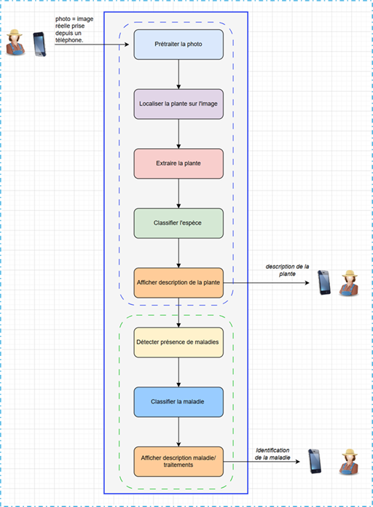
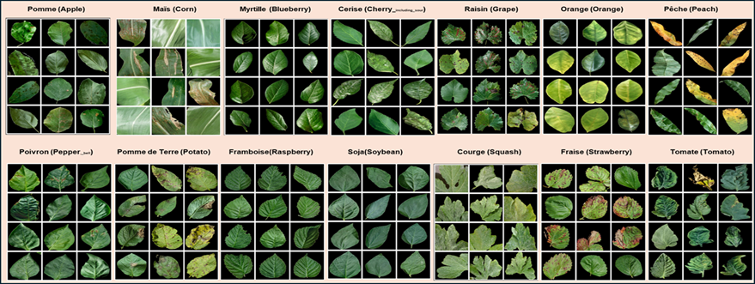
Analyse exploratoire des datasets
Organisation projet
Pré-processing
Environnement de
développement
Scénario opérationnel
Modélisation ML
Modélisation DL
Dataset
Retour d’expérience
Conclusion

Slide 4
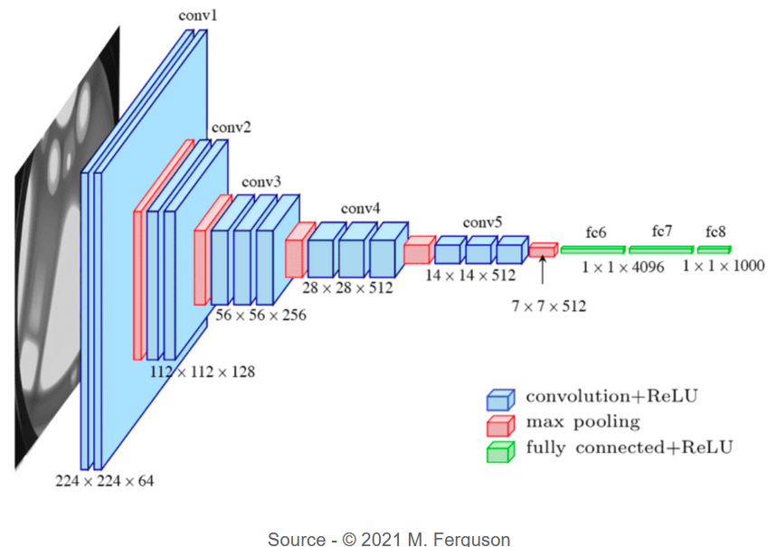
Machine Learning sans DL
Deep Learning
Deep Learning
Extraire les caractéristiques
Explorer les caractéristiques
Définition des critères de sélection
Split train/valid/test
PlantVillage/segmented (données brutes)
Exploration et expérimentation
Pré-traiter comme recommandé
Évaluation comparative
Sélectionner les meilleures caractéristiques
Split train/valid/test
Interprétabilité
Entrainer les modèles
Evaluer les modèles
Sélection et recommandations
Pré-traiter comme recommandé
Extraction des caractéristiques
Modèle CNN Pré-entrainé
Limites et perspectives
Entrainement des modèles
Evaluation des modèles
Définition des critères de sélection
Exploration et Expérimentation
Évaluation comparative
Interprétabilité
Sélection et recommandations
Limites et perspectives

Slide 5
Environnement de travail

Slide 6
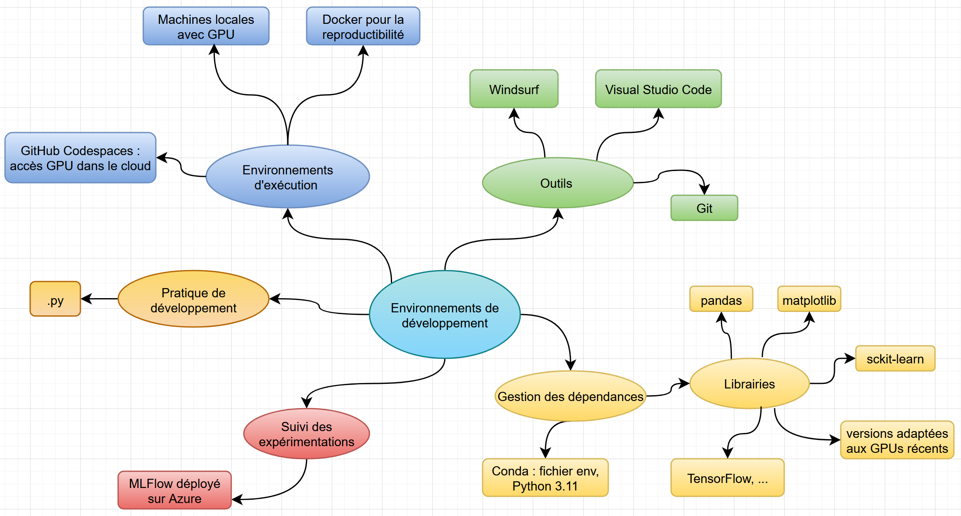

Slide 7
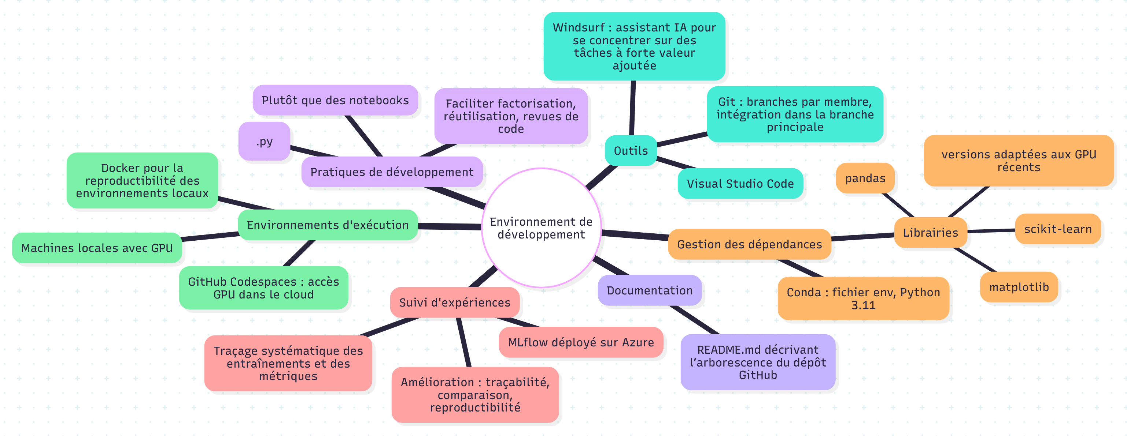


Slide 8
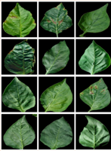
/workspaces/app/multi_tache.py
CNN multi-objectifs
[Backbone unique partagé] ✓ Un seul EfficientNetV2S pré‑entraîné (ligne 211).
[Embedding partagé] ✓ Les 3 têtes consomment le même vecteur (sortie Dropout, 1280 dimensions) (lignes 214–218).
[3 têtes parallèles] ✓ species (softmax K), health (softmax 2), disease (softmax M) (lignes 216–218).
[Fine‑tune] ✓ Stage 1 (backbone gelé) + Stage 2 (dégel partiel k couches) (lignes 538–557).
Petits détails optionnels à ajouter (non obligatoires)
[Dropout] Entre le backbone et les têtes: Dropout(0.2) (ligne 214).
[Masquage disease] Les images saines ont une cible nulle pour "maladie" → pas de gradient (lignes 160–165).
[Pondération pertes] species=1.0, health=0.5, disease=1.5 (ligne 530).
[Label smoothing] species=0.1, health=0.0, disease=0.1 (lignes 227–229).
[Monitoring] Early stopping/checkpoint sur val_species_macro_f1 (lignes 534–536).
Note sur l'ordre des têtes dans le schéma
Votre schéma montre (de haut en bas): maladie → santé → espèce.
Dans le code, l'ordre de définition est: species → health → disease (lignes 216–218).
Ceci n'affecte pas la correction du schéma; c'est juste un choix de présentation visuelle.
Embedding
partagé
1 Backbone pré-entrainé partagé
3 Dense(softmax, binaire, softmax)
Fine-tune
maladie
santé
espèce
Mécanismes clés
Masquage de la tête "maladie" sur les images saines (lignes 158–165)
Effet: les images saines entraînent les têtes "espèce" et "santé", mais pas la tête "maladie".

Slide 9
ML

Slide 10
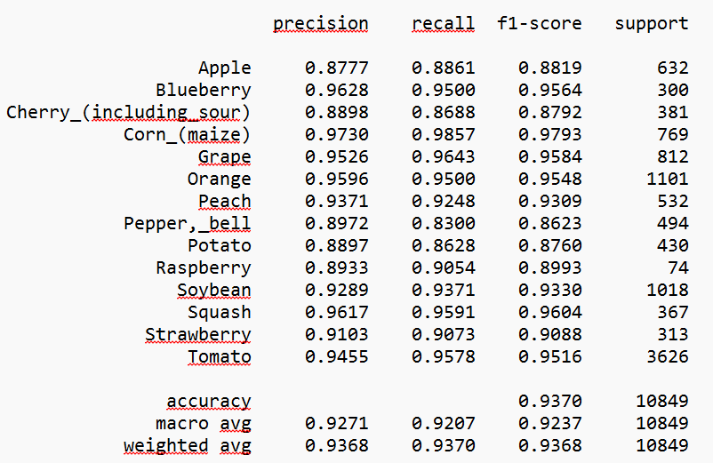
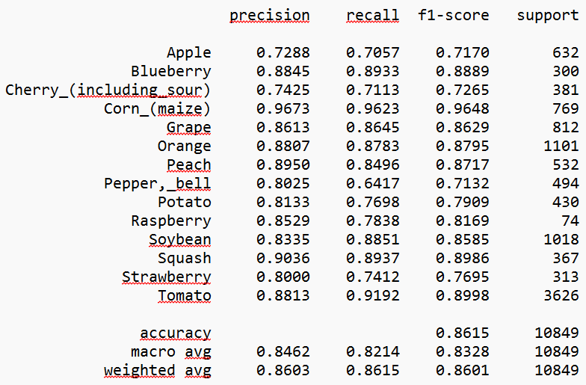
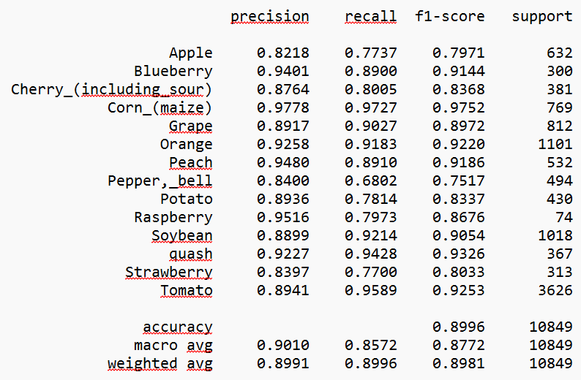
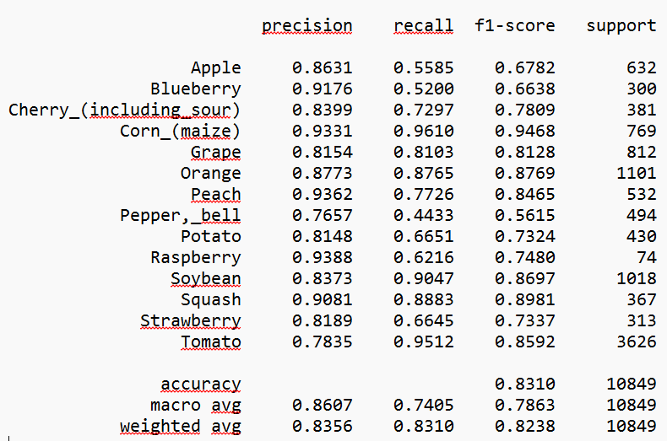
SVM-RBF
Logistique régression
XGBoost
Extra-Trees

Slide 11
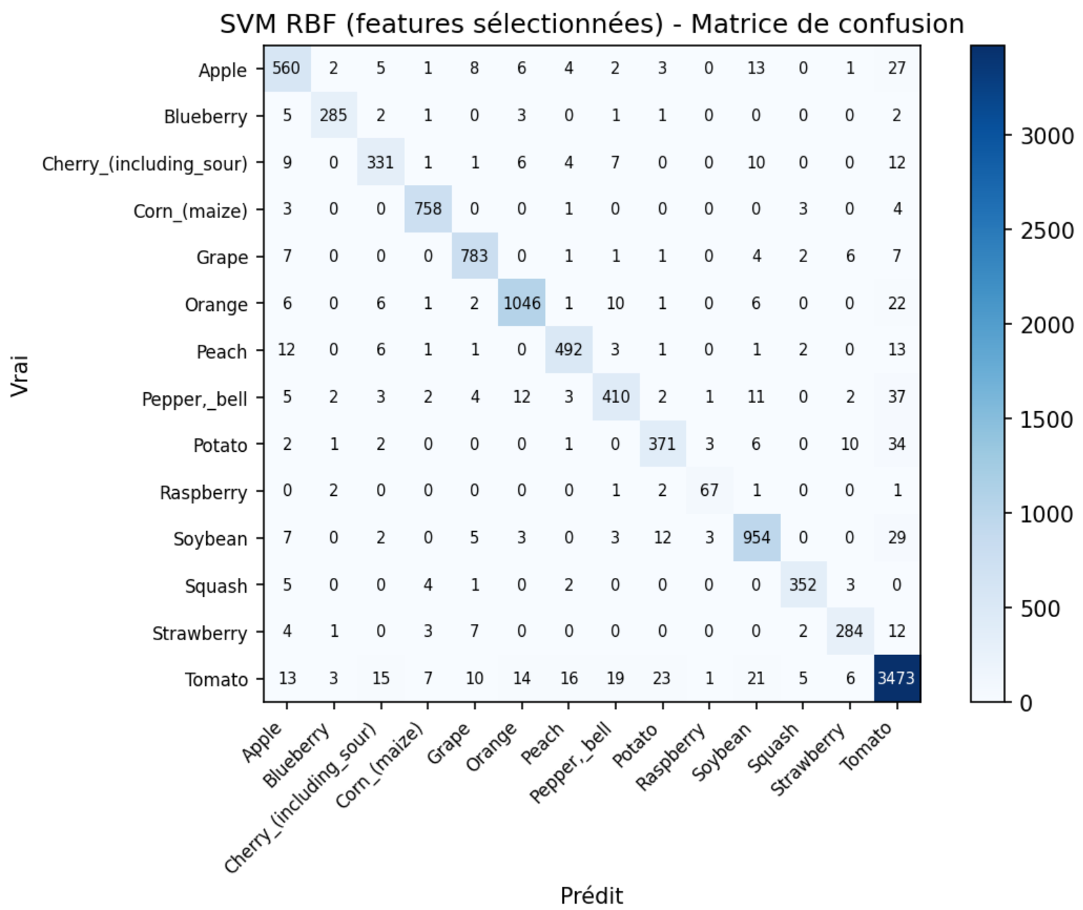
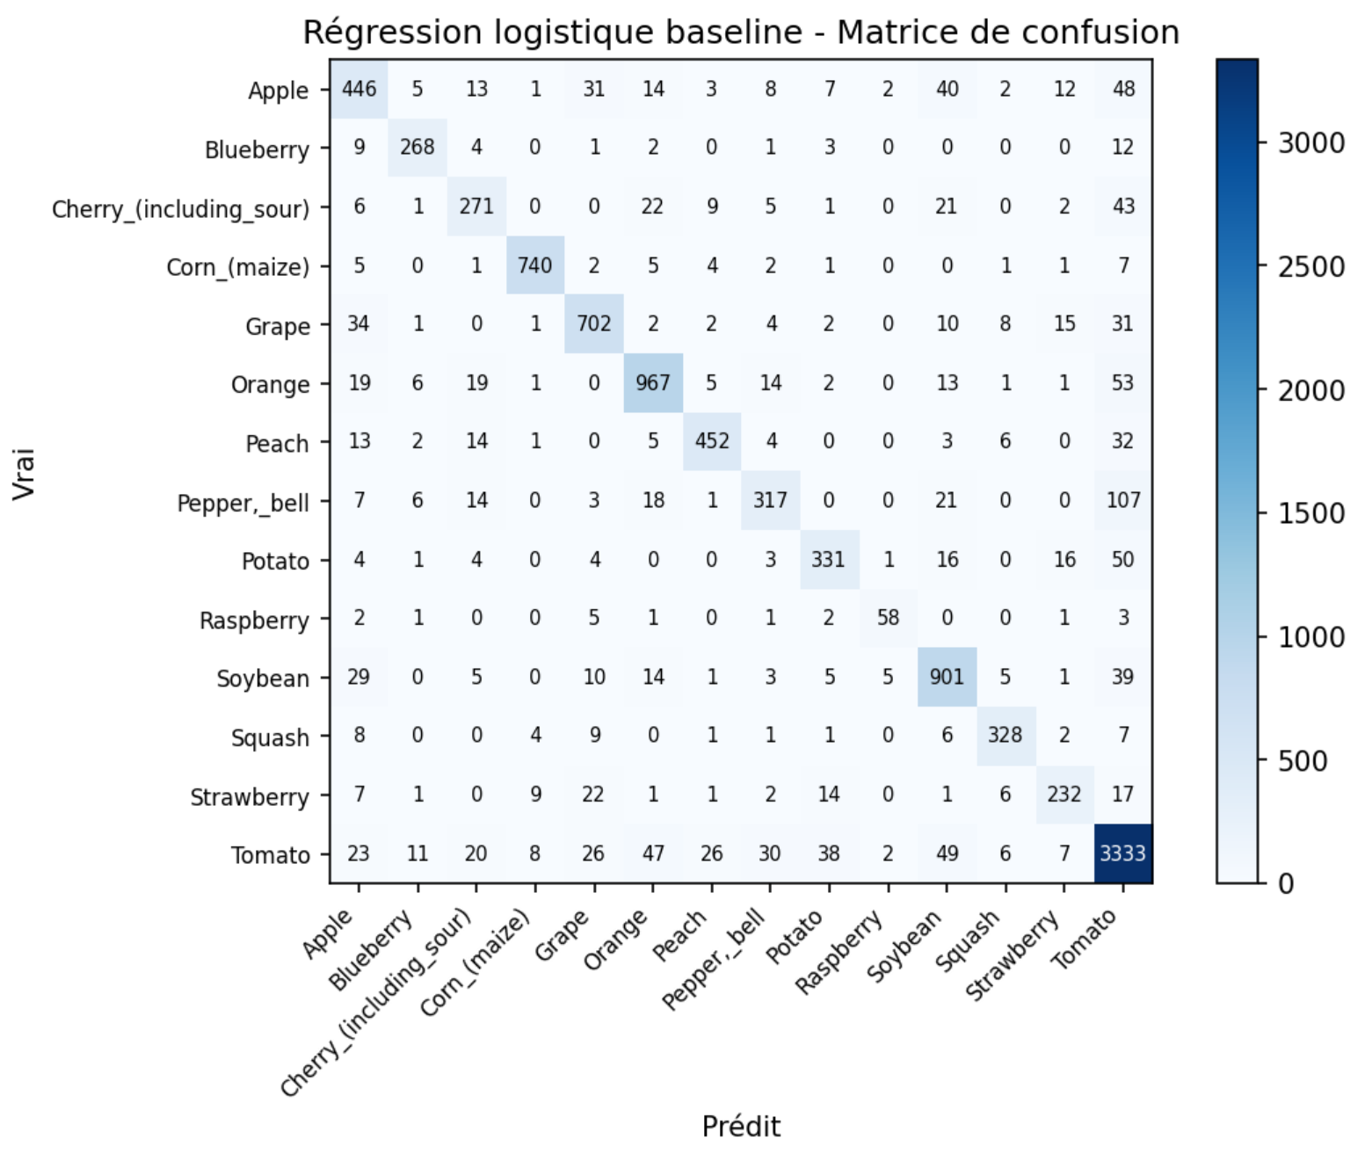
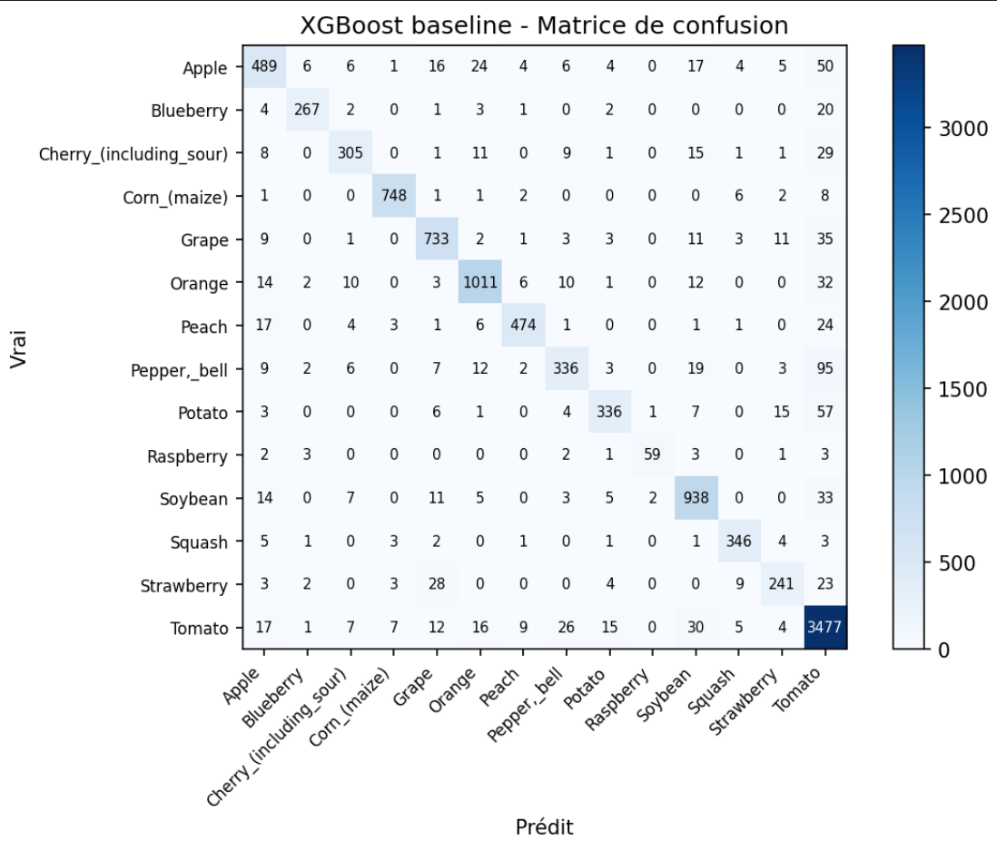
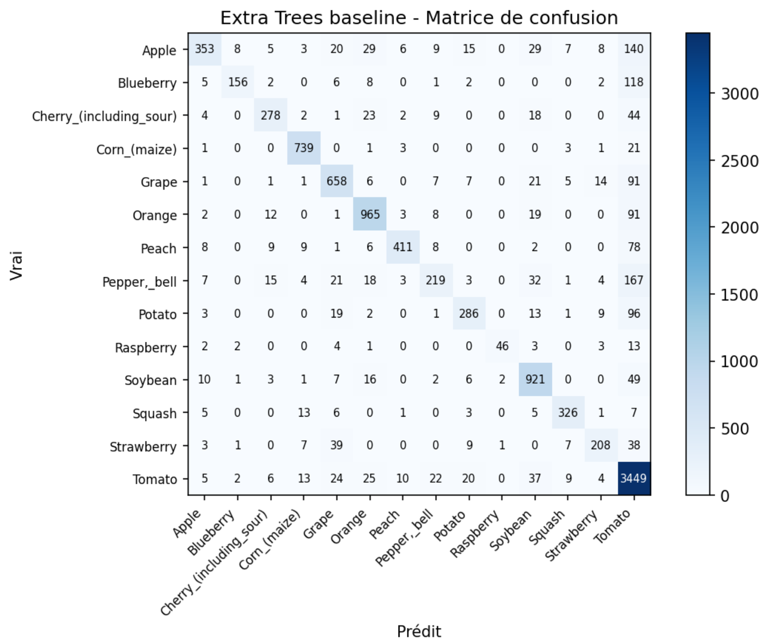

Slide 12
ML

Slide 13
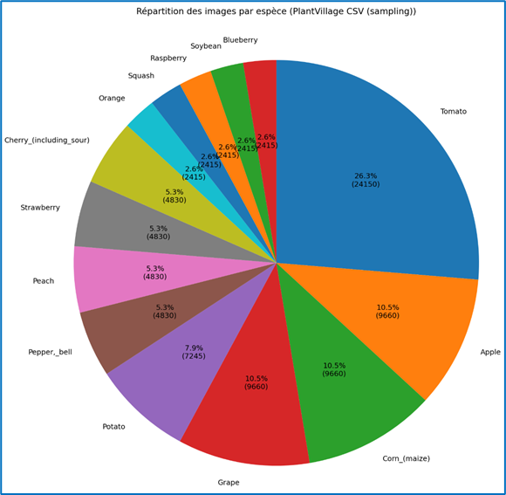
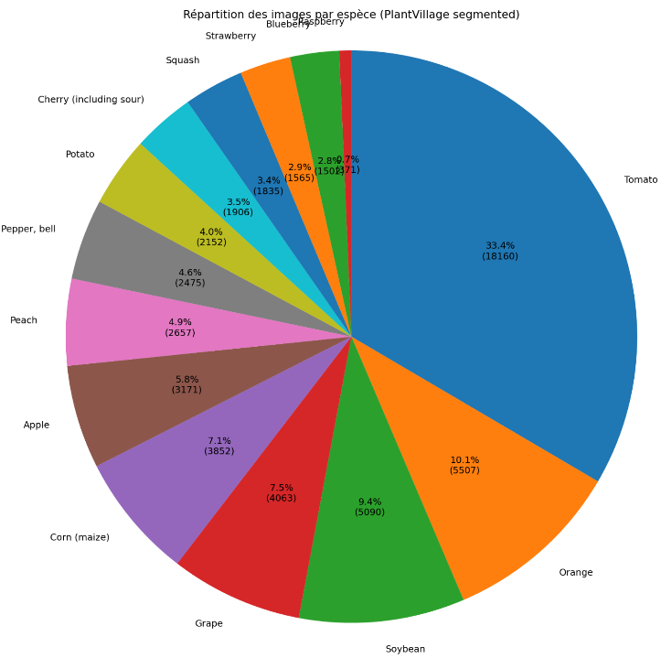

Slide 14
Les architectures

Slide 15
Backbone pré-entrainé
1
2
Dense(softmax, 14)
Backbone pré-entrainé
Fine-tune
embedding1
espèce
Dense(softmax, 14)
Fine-tune
embedding1
espèce
Backbone pré-entrainé
Dense(softmax, 2)
Fine-tune
embedding2
santé
Backbone pré-entrainé
Dense(softmax, 21)*
Backbone pré-entrainé
Dense(softmax, 20)
maladie
Fine-tune
embedding2
(healthy inclus)
Fine-tune
embedding3
maladie
3 runs indépendants
2 runs indépendants
* : 20 maladies + 1 classe "healthy"
3
Backbone pré-entrainé
4
Dense(softmax, 14)
Backbone pré-entrainé
espèce
1 Dense(softmax, 35)*
Fine-tune
embedding1
Espèce_Santé ou
Espèce_Maladie
Fine-tune
embedding
Espèce_Santé ou
Espèce_Maladie
Backbone pré-entrainé
* : classes :14 espèces + 1 healthy + 20 maladies
Dense(softmax, 21)*
maladie
Fine-tune
embedding2
(healthy inclus)
* : 20 maladies + 1 classe "healthy"

Slide 16
5
7
même embedding
6
même embedding
1 Backbone pré-entrainé partagé
3 Dense(softmax)
1 Backbone pré-entrainé partagé
Dense(softmax, 14)
Backbone pré-entrainé
partagé
3 classifieurs SVM-RBF
Embedding
partagé
espèce
espèce
Dense(softmax, 2)
espèce
santé
santé
santé
Fine-tune
proba
maladie
maladie
concat
Dense(softmax, 20)
maladie
8
Embedding
partagé
1 Backbone pré-entrainé partagé
2 Dense(softmax)
9
Backbone pré-entrainé
Dense(softmax)
espèce
espèce
Dense(softmax)
Fine-tune
santé
maladie
Fine-tune
concat
(healthy inclus)
Dense(softmax)
maladie
* Classes : 20 maladies + 1 santé

Slide 17
Backbone pré-entrainé
1
2
Dense(softmax, 14)
Backbone pré-entrainé
Fine-tune
embedding1
espèce
Dense(softmax, 14)
Fine-tune
embedding1
espèce
Backbone pré-entrainé
Dense(softmax, 2)
Fine-tune
embedding2
santé
Backbone pré-entrainé
Dense(softmax, 21)*
Backbone pré-entrainé
Dense(softmax, 20)
maladie
Fine-tune
embedding2
(healthy inclus)
Fine-tune
embedding3
maladie
3 runs indépendants
2 runs indépendants
* : 20 maladies + 1 classe "healthy"
Backbone pré-entrainé
4
3
Dense(softmax, 14)
Backbone pré-entrainé
Fine-tune
embedding1
espèce
1 Dense(softmax, 35)*
Espèce_Santé ou
Espèce_Maladie
Espèce_Santé ou
Espèce_Maladie
Fine-tune
embedding
Backbone pré-entrainé
Dense(softmax, 21)*
* : classes :14 espèces + 1 healthy + 20 maladies
maladie
Fine-tune
embedding2
(healthy inclus)
* : 20 maladies + 1 classe "healthy"

Slide 18
5
même embedding
6
7
même embedding
1 Backbone pré-entrainé partagé
3 Dense(softmax)
Backbone pré-entrainé
partagé
3 classifieurs SVM-RBF
1 Backbone pré-entrainé partagé
Dense(softmax, 14)
Embedding
partagé
espèce
espèce
espèce
Dense(softmax, 2)
santé
santé
santé
Fine-tune
proba
maladie
maladie
concat
Dense(softmax, 20)
maladie
8
Embedding
partagé
1 Backbone pré-entrainé partagé
2 Dense(softmax)
Backbone pré-entrainé
9
Dense(softmax)
espèce
espèce
Dense(softmax)
Fine-tune
santé
Fine-tune
concat
maladie
Dense(softmax)
(healthy inclus)
maladie
* Classes : 20 maladies + 1 santé

Slide 19
Matrices de confusions des architectures

Slide 20
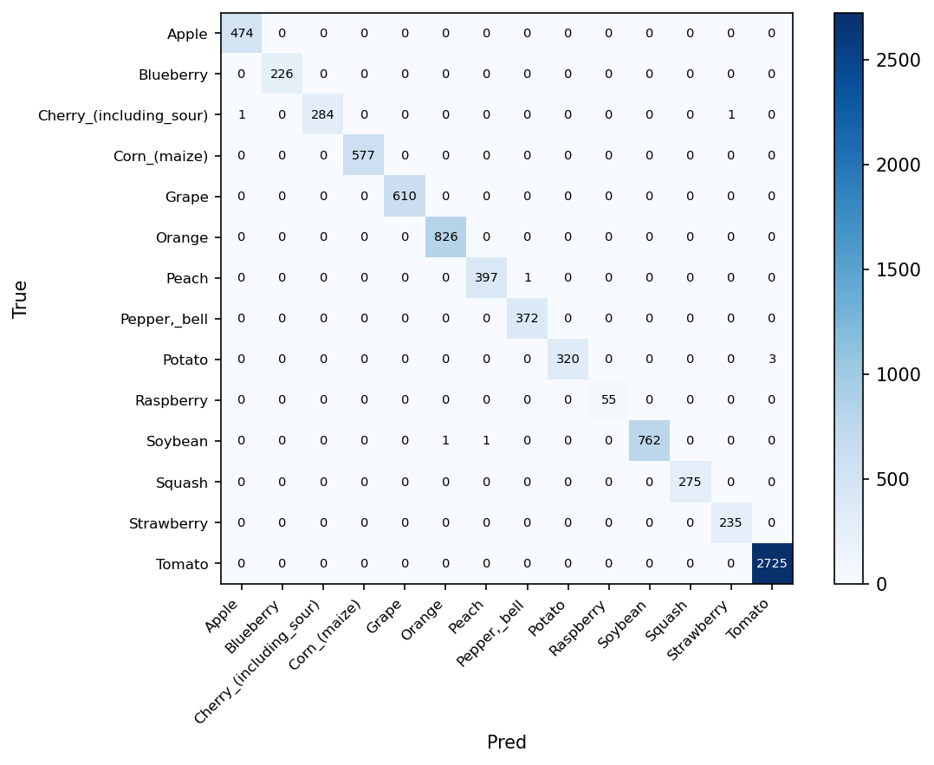
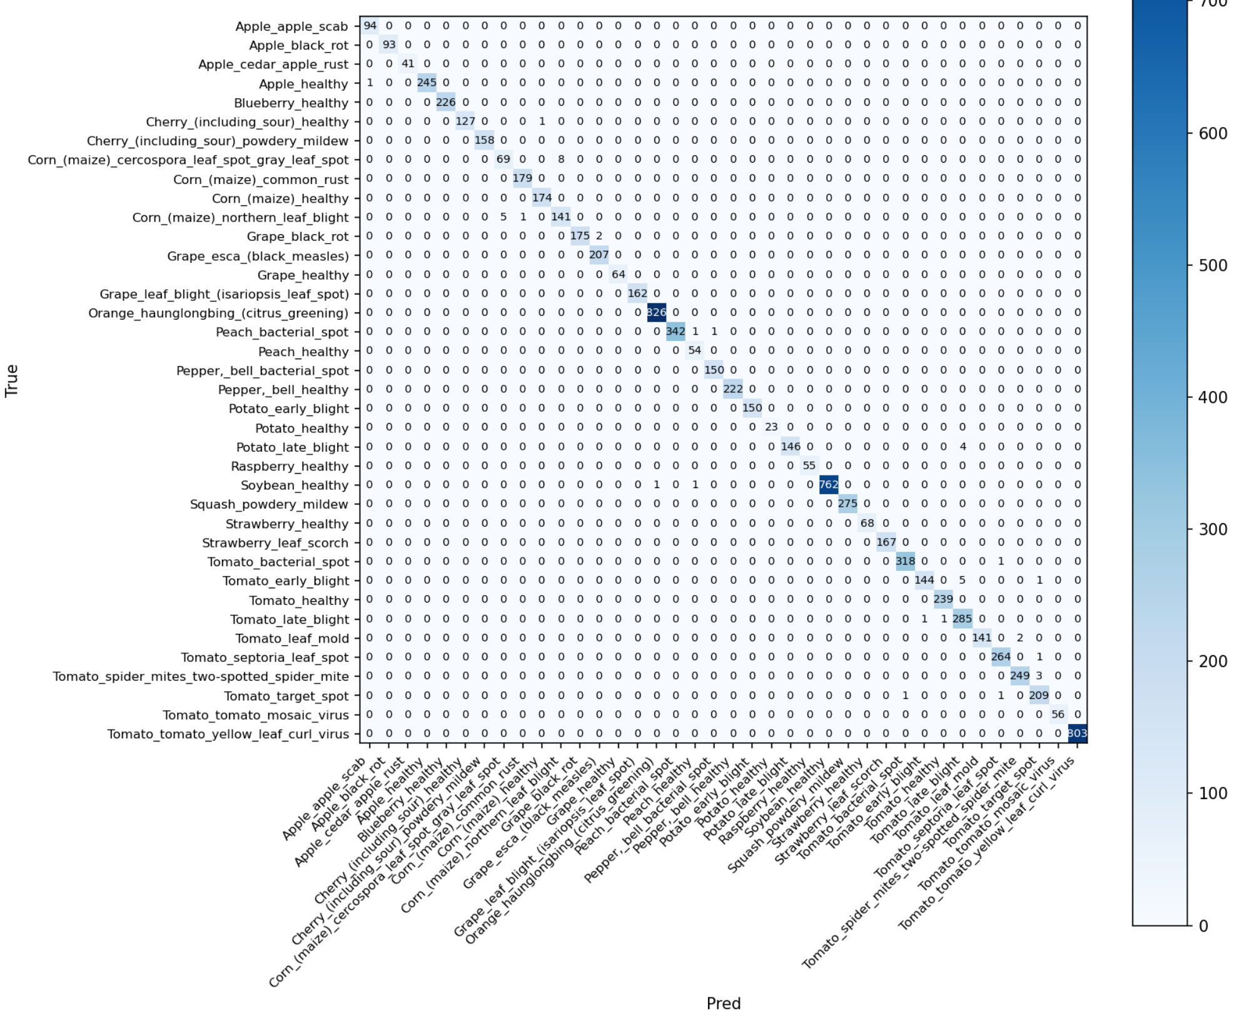
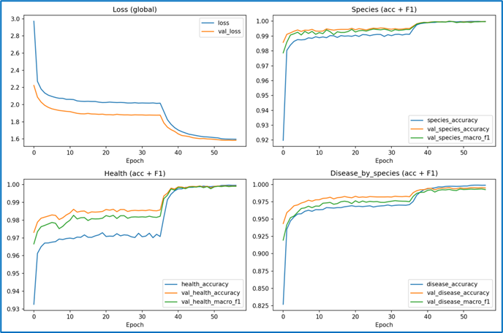
Architecture 1
Species
Disease Global

Slide 21
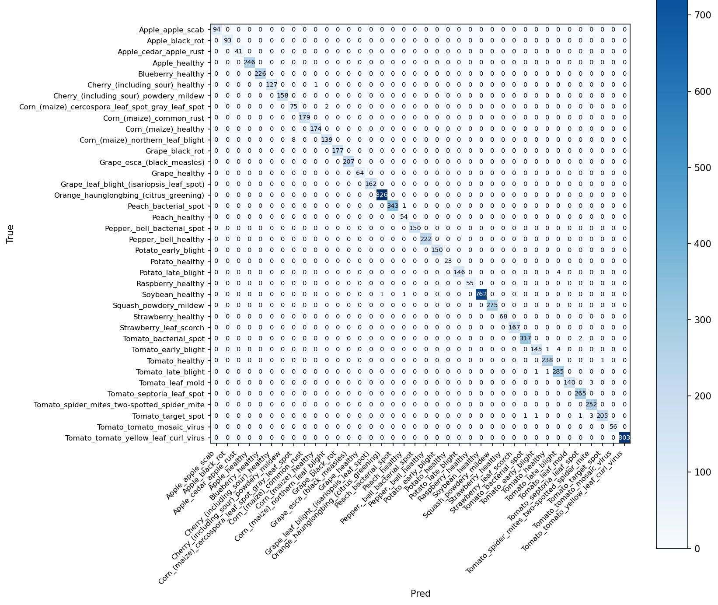

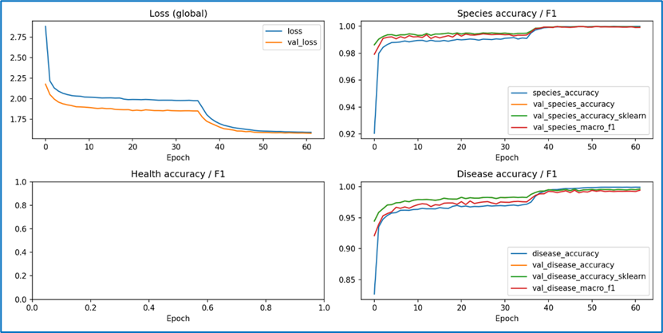
Architecture 2
Species
Disease Global

Slide 22

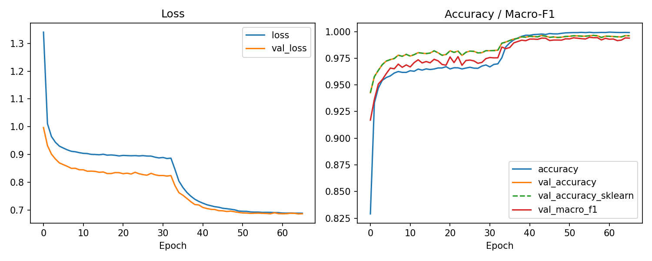
Architecture 3

Slide 23

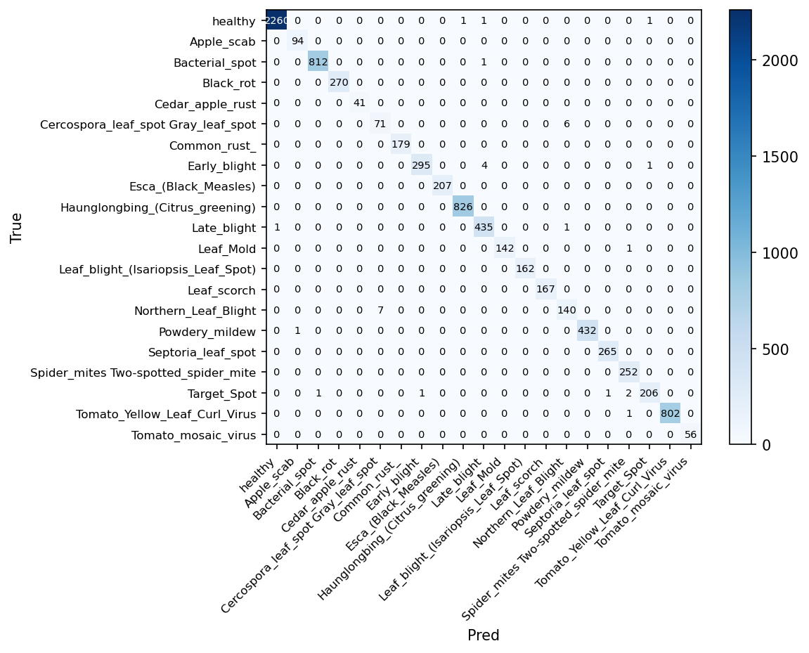
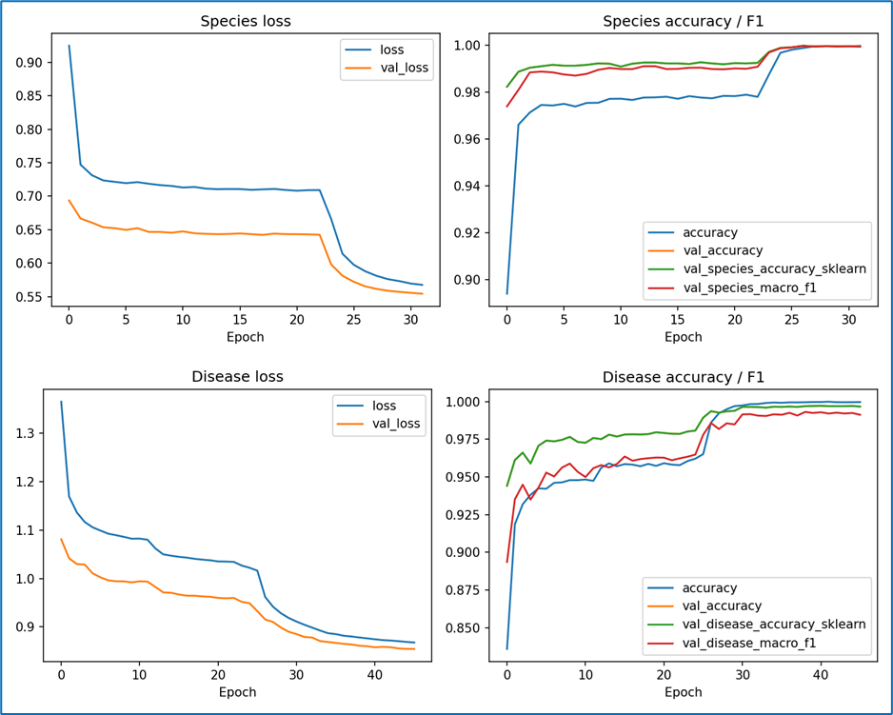
Species
Disease Global
Architecture 4

Slide 24

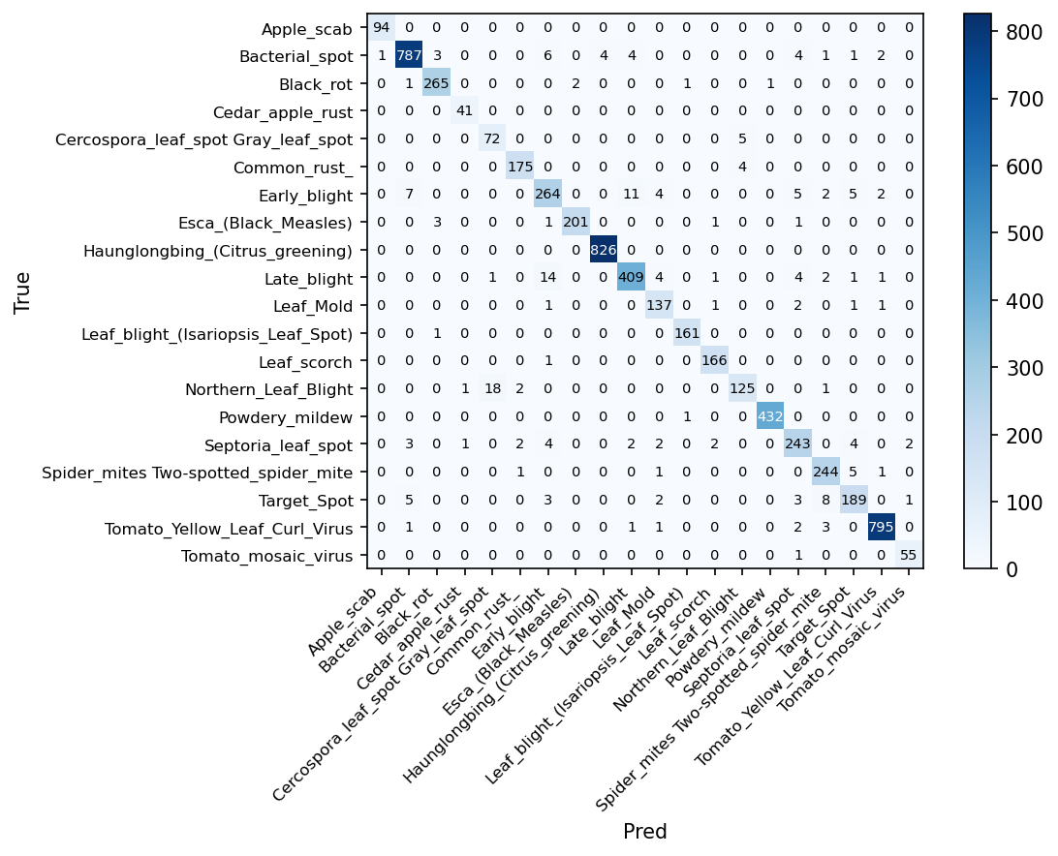
Species
Disease Global
Architecture 5

Slide 25


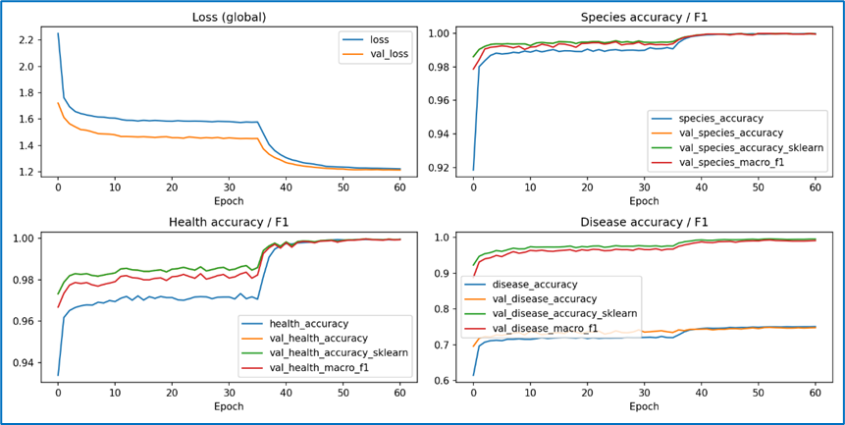
Species
Disease Global
Architecture 6

Slide 26


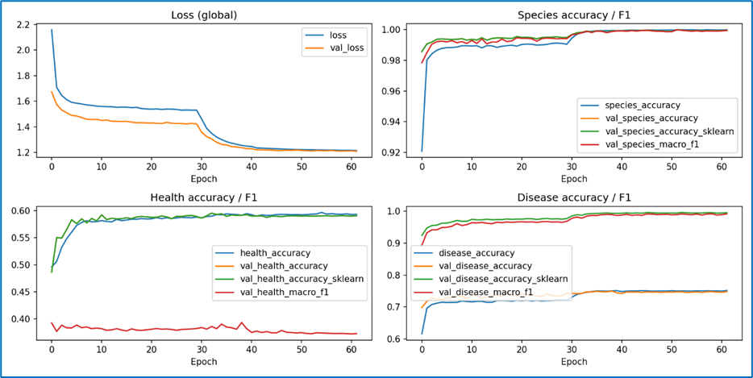
Architecture 7
Species
Disease Global

Slide 27

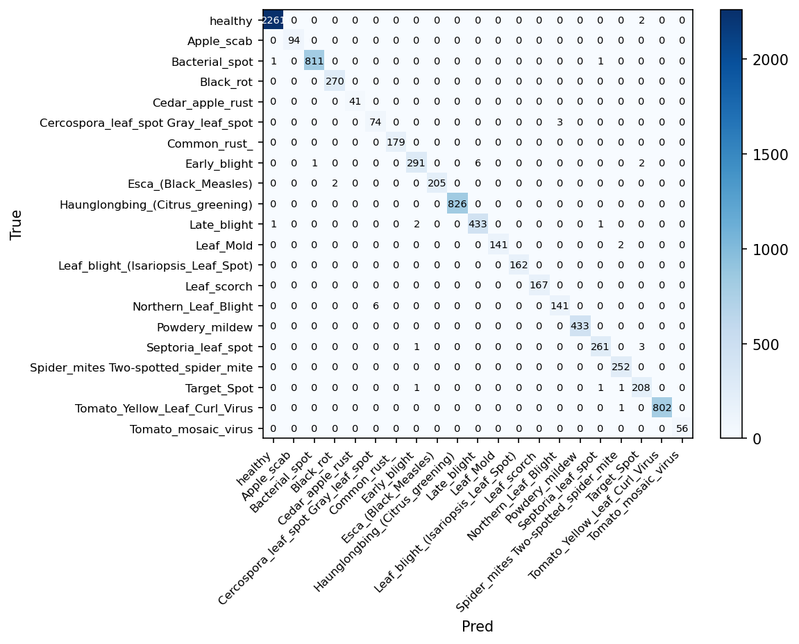
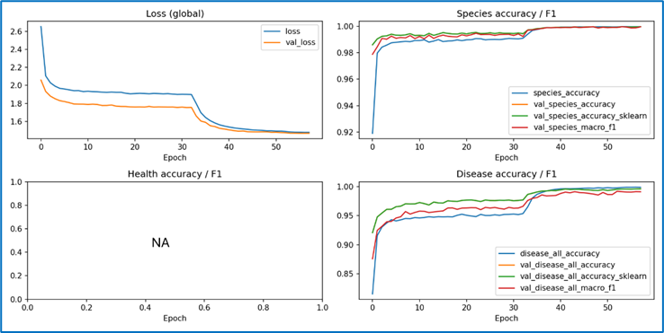
Architecture8
Species
Disease Global

Slide 28


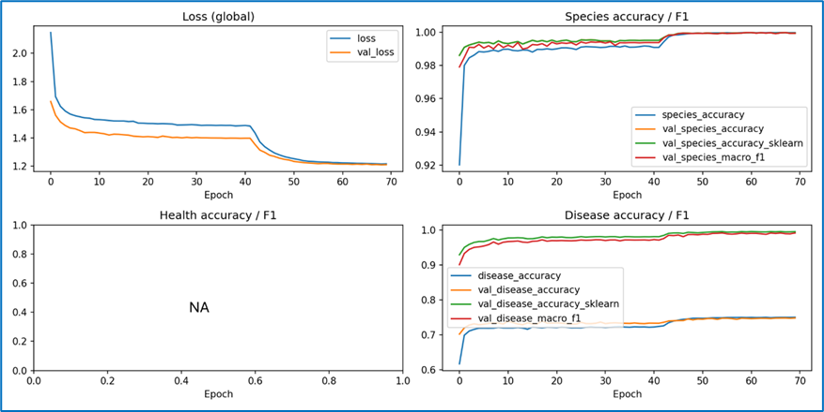
Species
Disease Global
Architecture 9

Slide 29
Résultats des architectures

Slide 31
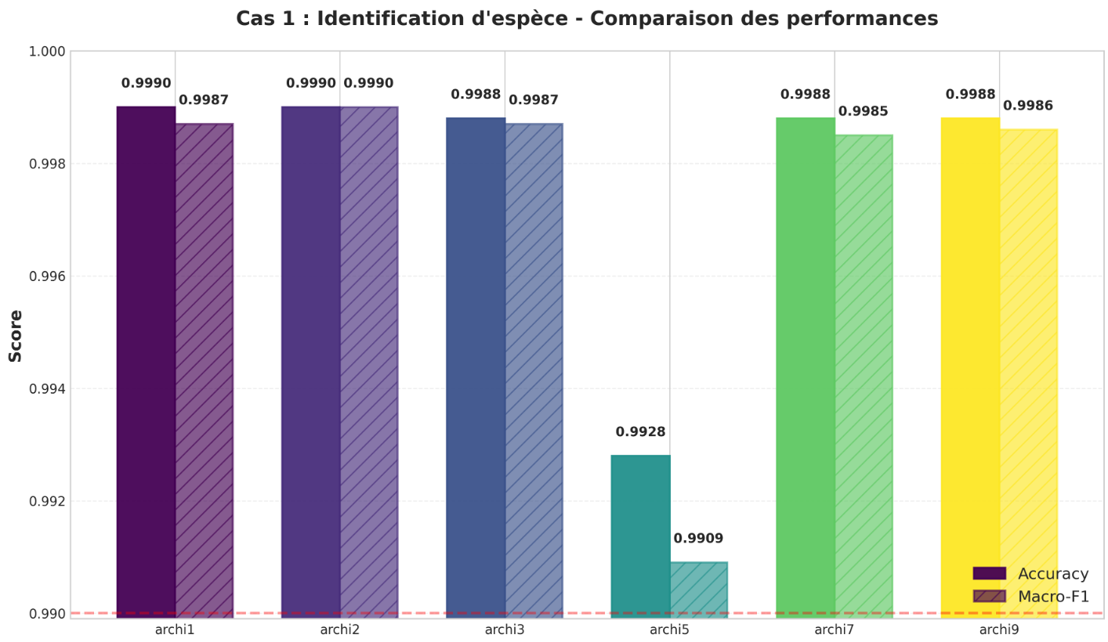
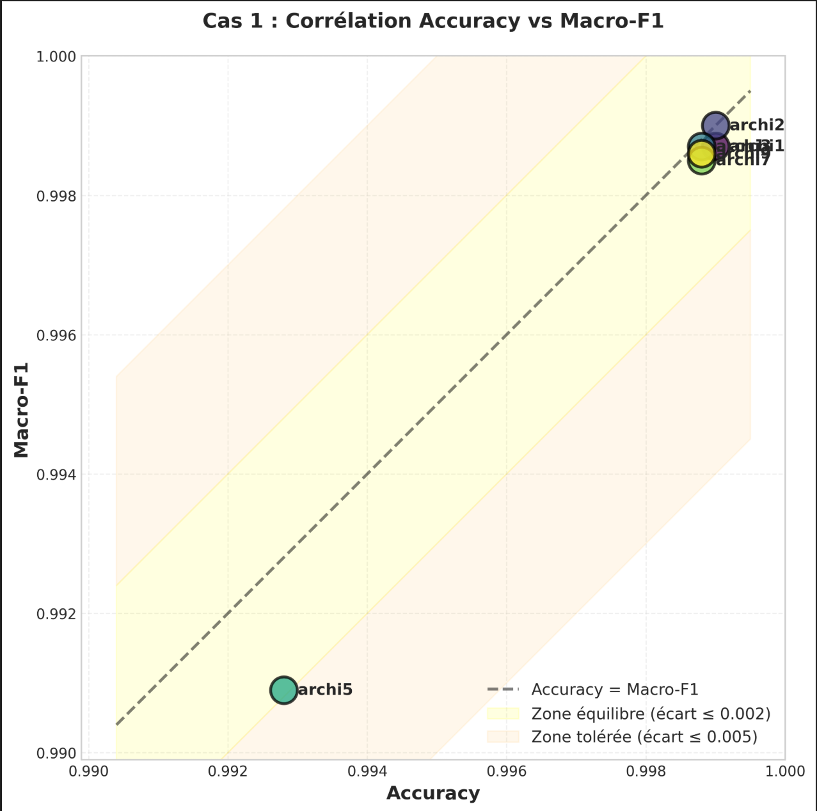
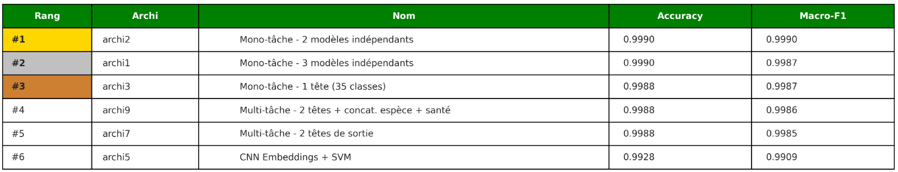
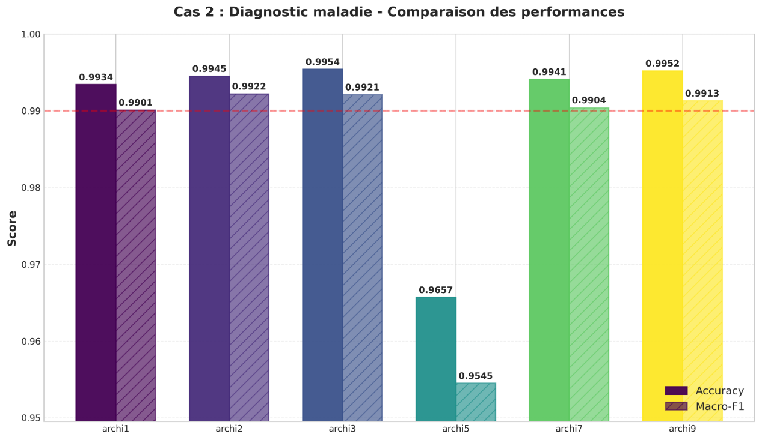
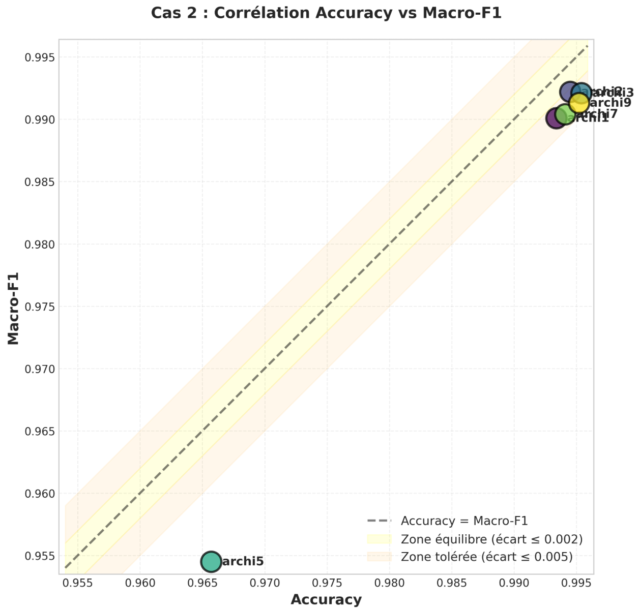
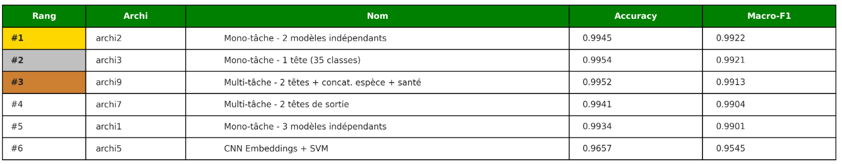
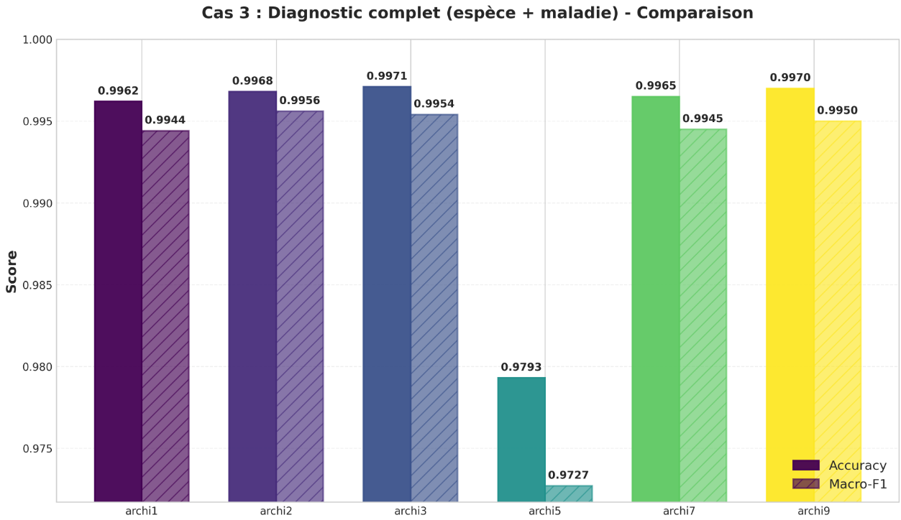
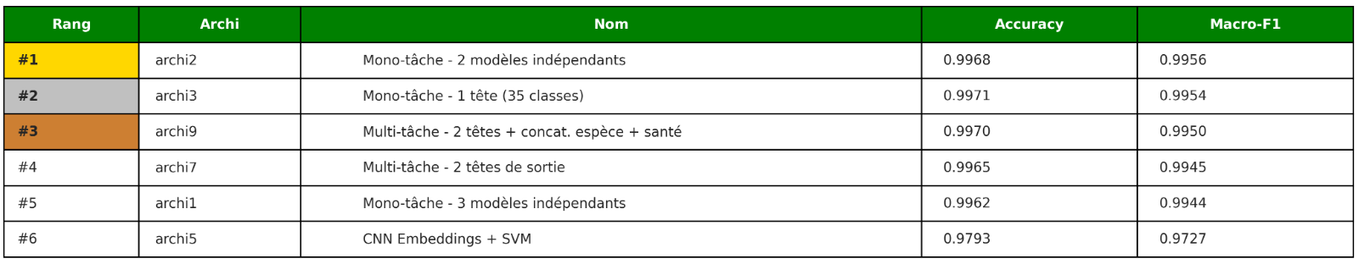
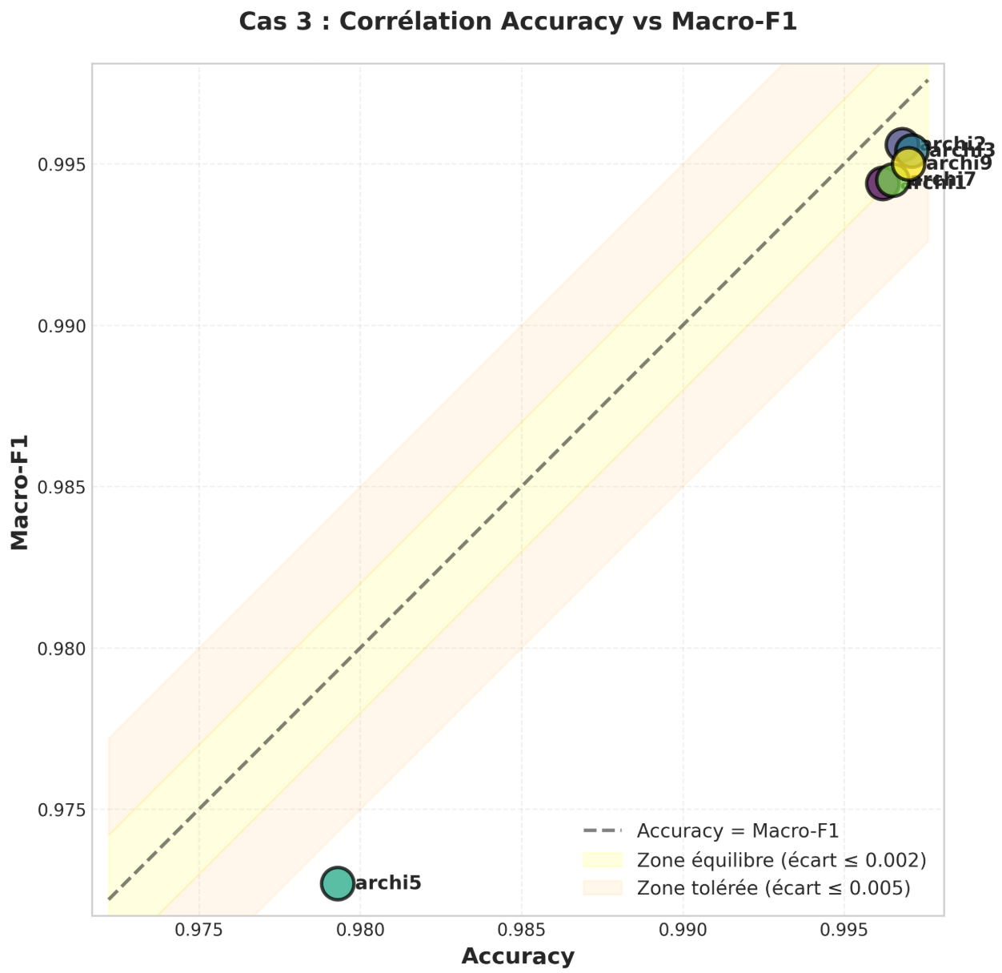

Slide 32
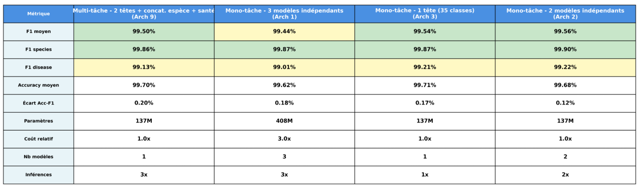
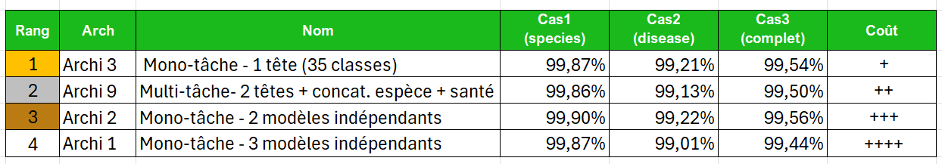

Slide 33
Interprétabilité

Slide 34
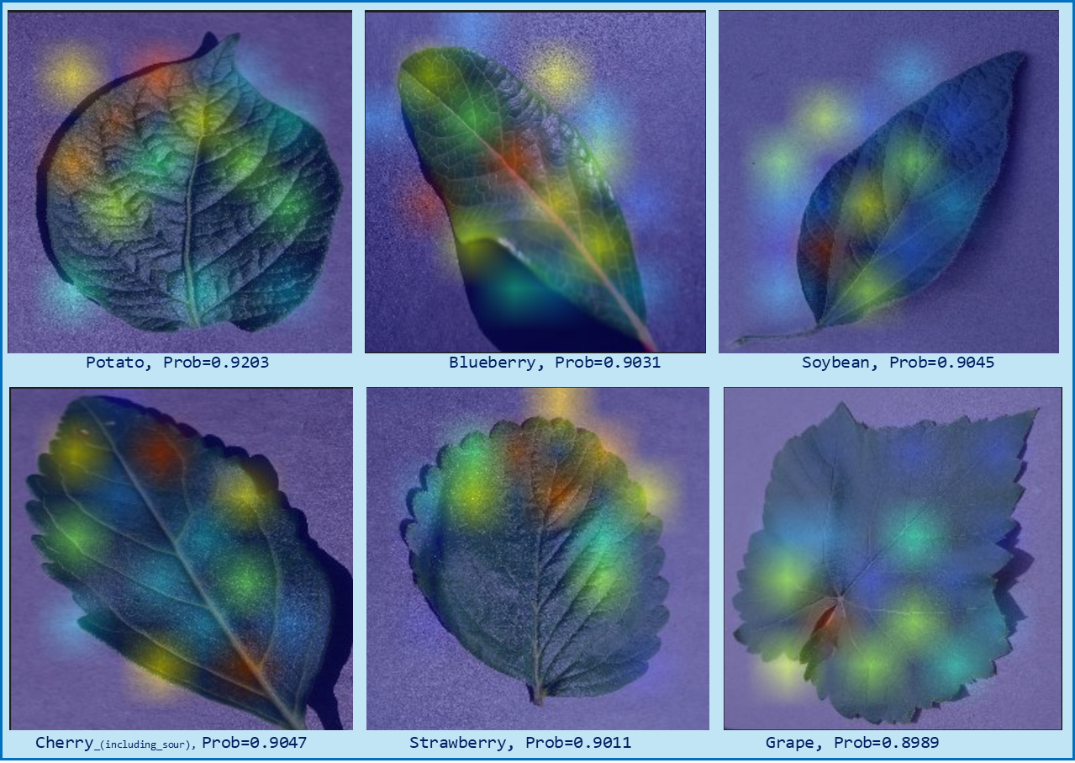
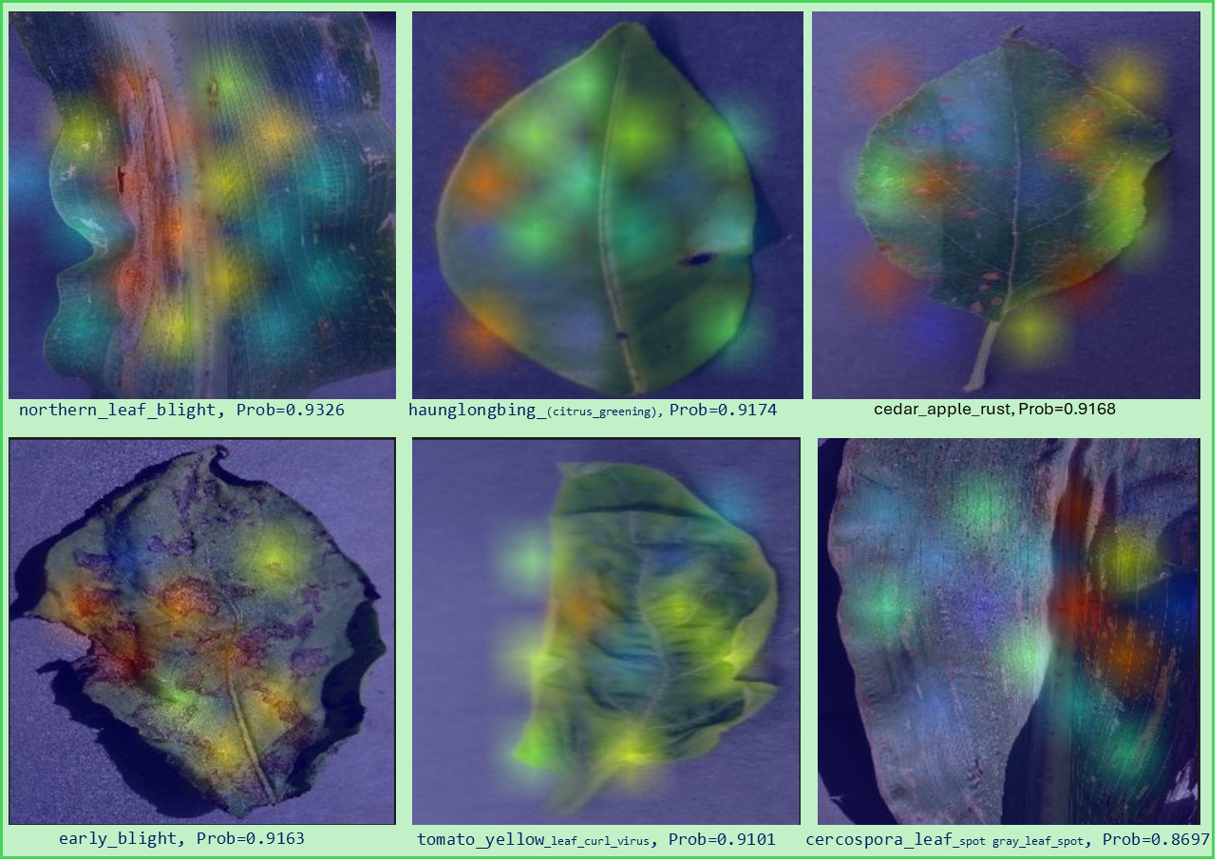
prédictions correctes espèce
prédictions correctes maladie

Slide 35
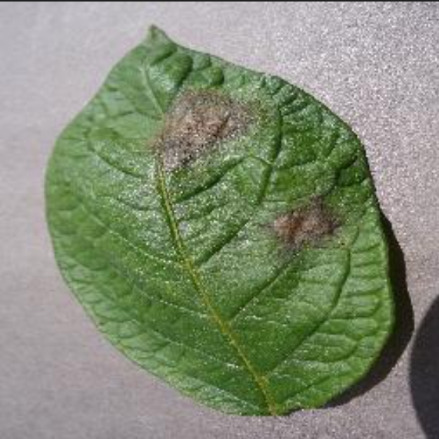
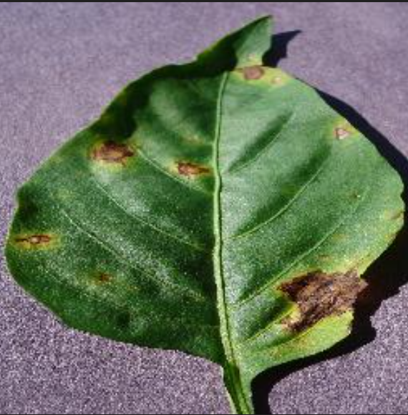
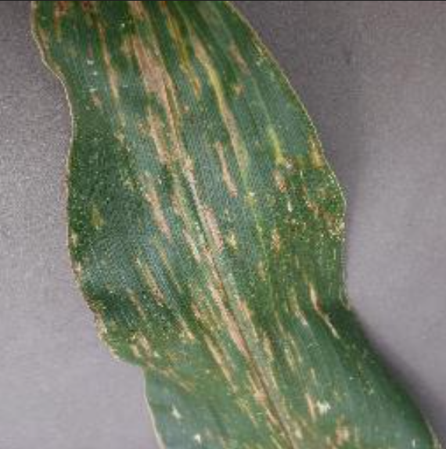
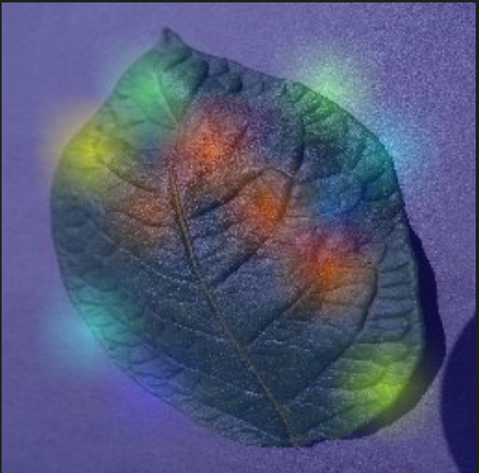
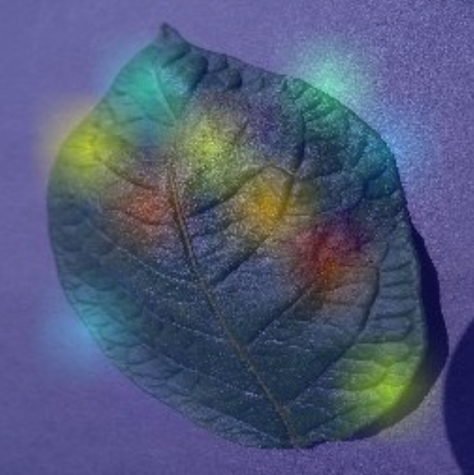
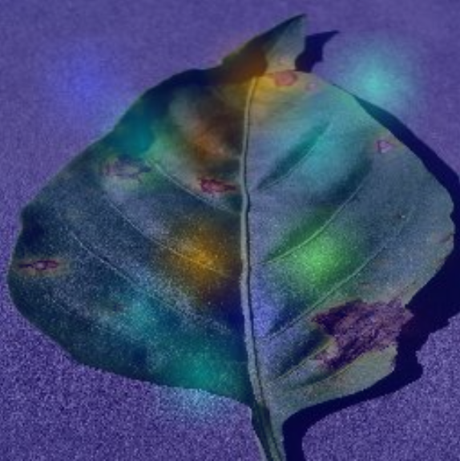

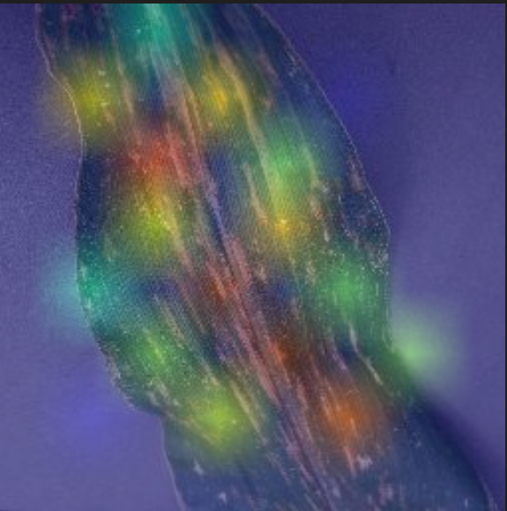

Potato : Prob=0.8859
late_blight : Prob= 0.9083
Pepper,_bell : Prob=0.9194
bacterial_spot : Prob= 0.8949
Corn_(maize) : Prob= 0.8491
cercospora_leaf_…Prob= 0.9027

Slide 36












Corn_(maize)
Corn_(maize)
Corn_(maize)
Tomato
Grappe
Tomato
Prob_False = 0.4378 Prob_True = 0.3498
Prob_False=0.4298
Prob_true=0.3729
Prob_False=0.4356
Prob_true=0.3498
Prob_False=0.4602
Prob_true=0.2634
Prob_False=0.4931
Prob_true=0.3640
Prob_False=0.5044
Prob_true=0.2525

Slide 37
























Potato, Prob=0.9203
Blueberry,Prob=0.9031
Soybean, Prob=0.9045
Cherry,Prob=0.9047
Strawberry, Prob=0.9011
Grape, Prob=0.8989
Potato, Prob=0.9155
Blueberry, Prob=0.7760
Soybean, Prob=0.8764
Cherry, Prob=0.7853
Strawberry, Prob=0.8647
Grappe, Prob=0.7706
northern_lb, Prob=0.9326
Haunglongbing Prob=0.9174
cedar_apple_rust, Prob=0.9168
early_blight, Prob=0.9163
tomato_yellow, Prob=0.9101
cercospora_leaf, Prob=0.8697
northern_lb, Prob=0.8779
Haunglongbing Prob=0.8933
cedar_apple_rust, Prob=0.4045
early_blight, Prob=0.4370
tomato_yellow, Prob=0.8604
cercospora_leaf, Prob=0.7260

Slide 38



Slide 39












Saine
/workspaces/app/dataset/plantvillage/data/plantvillage dataset/color/Apple___healthy/0b91573d-d0f3-4e57-b7e5-e1924f537f0e___RS_HL 6216.JPG
Prédiction Apple = 0,9116
Prédiction Apple = 0,8848
Prédiction Apple = 0,7944
Prédiction Apple = 0,8263
Full
Croped
Full
Croped

Slide 40












Malade
/workspaces/app/comparisons/interpretability/verif_bias_gradcam/bias_disease_full_3e123b1b-a57d-4689-8211-e270c19fd4a9___FREC_C.Rust 9962_full_apple_cedar_apple_original.png
Prédiction Apple = 0,9267
Prédiction Apple = 0,7763
Prédiction Apple = 0,7756
Prédiction Apple = 0,5187
Full
Croped
Full
Croped

Slide 41



















Ce qu’on a produit
9 architectures
Capacité à prédire
Scénarios
Généraliser
Coût d'entraînement
Interprétabilité
Coût d'inférence
Maintenabilité
Paramètres
Ce qu’on a retenu
Prédire l’espèce
Prédire la maladie
Mobile/Edge
App Pro
Espèce : Grape
Maladie: Healthy
Confiance : 99,9%
Espèce : Tomato
Maladie : Yellow Leaf Curl Virus
Confiance : 99.8%

Slide 42

1
Datasets
2
Modèles Pré-entrainés
PERSPECTIVES
3
Architecture
4
Entrainement

